Slide 1



智能图书馆派送路径优化
2025年 6 月 3 日

Slide 2









背景导入
国民人均阅读量
找不到书、忘记还书
便捷、高效的借阅服务需求
书架
中转站
图书馆出货处
学生信箱
网上预定 —— 自动分拣 —— 送书上门

Slide 3
基本假设
假设1: 对于所有问题，不考虑机器人的实际体积可能造成的碰撞问题
假设2: 为了提高解决效率，假设图书馆每天指定时间集中处理订单
假设3: 我们假设同一个地点只有一个用户进行订阅
假设3：对于问题二，我们假设一个货架只能储存一个支架来存放书籍
假设4: 对于问题二，我们只考虑完成取书——挑拣——回收/放回这一任务的最短距离，不考虑AGV 小车的调度问题，即不考虑多辆小车的调度问题

Slide 4
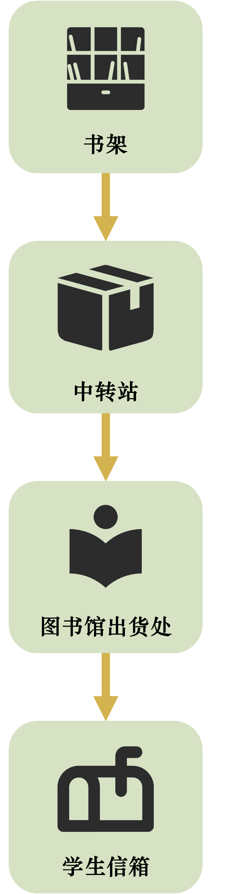
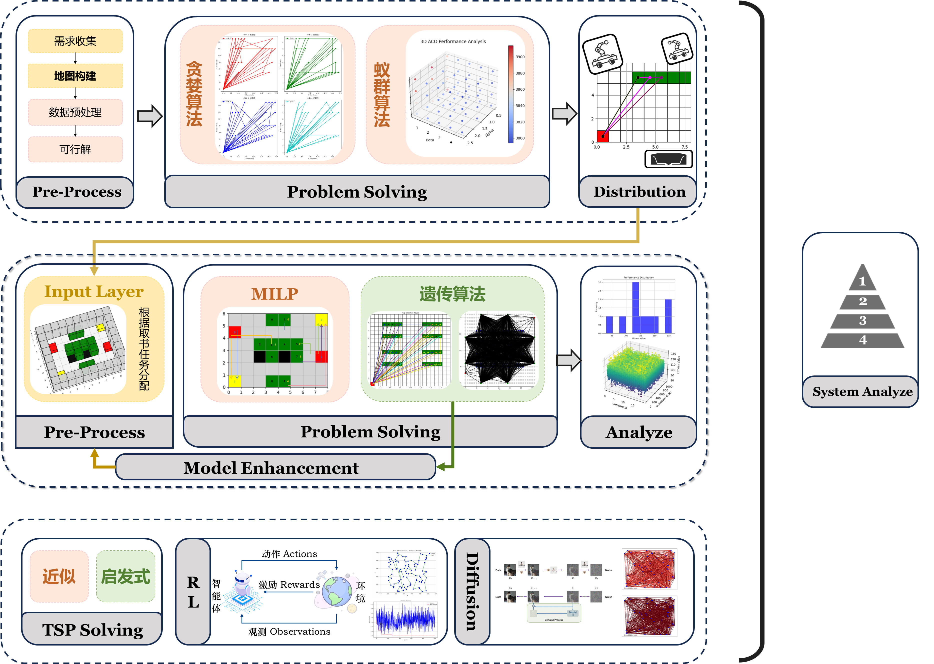
工作框架

Slide 5

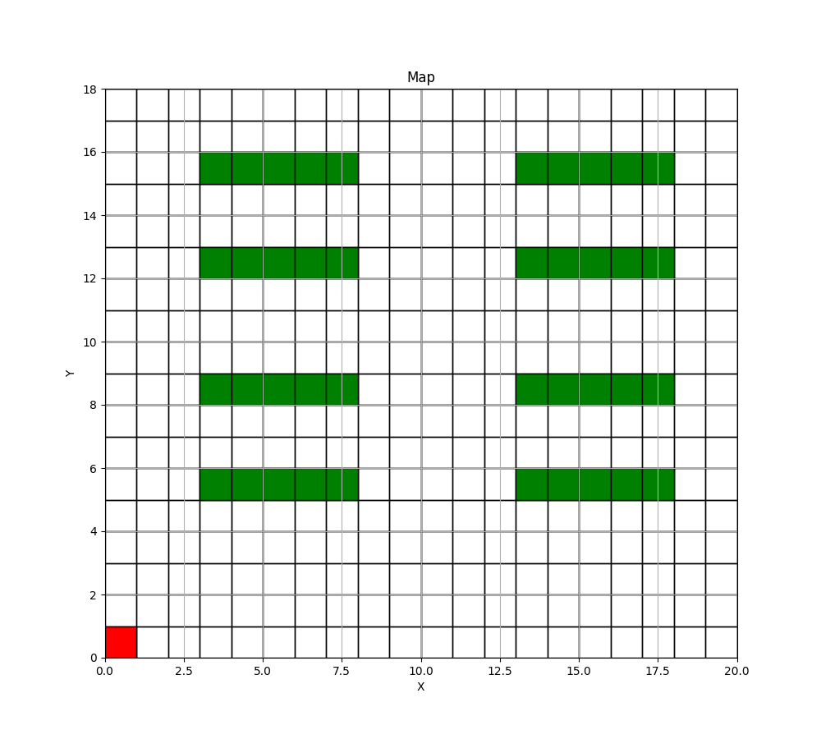




问题一定义
书架
N 辆机器人同时取书
从起始位置出发往返书架取书
每个机器人一次最多M本书
规划机器人路径使总路径最短
中转站
图书馆出货处
学生信箱

Slide 6
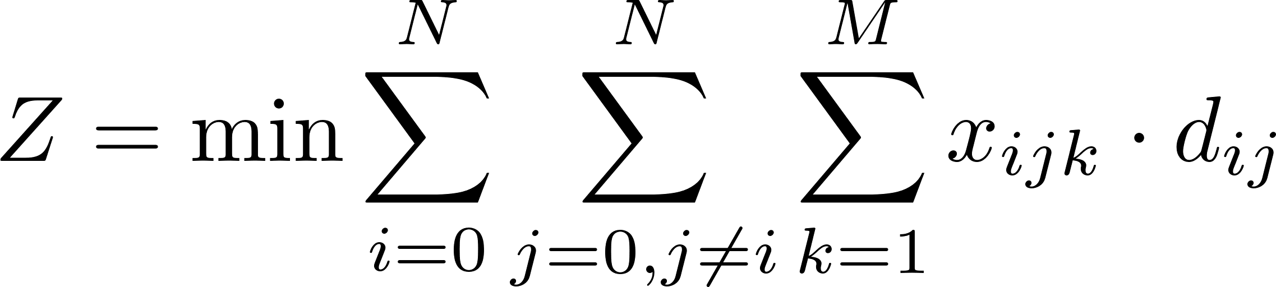
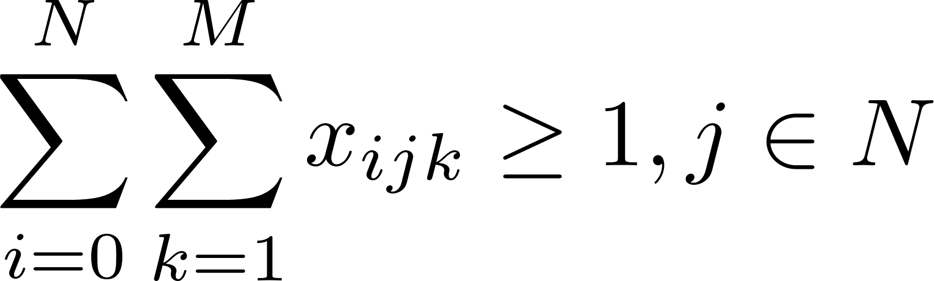
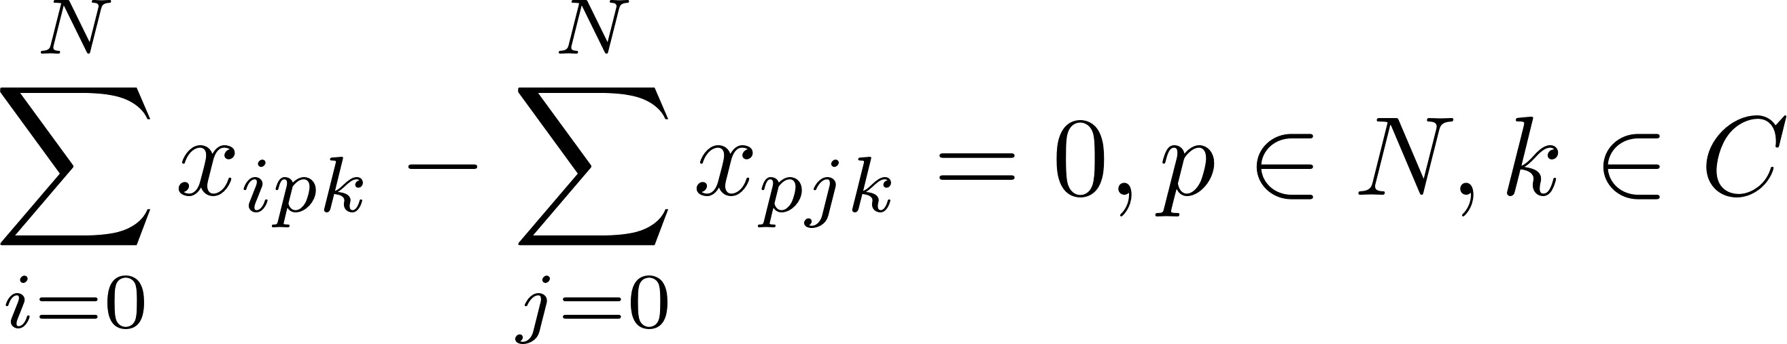
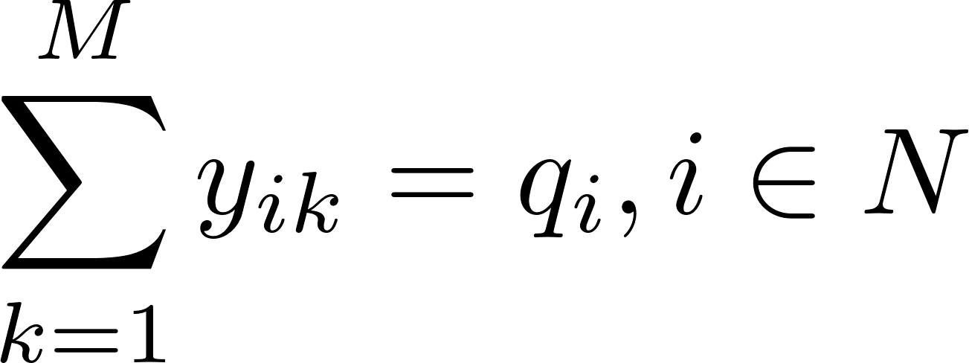
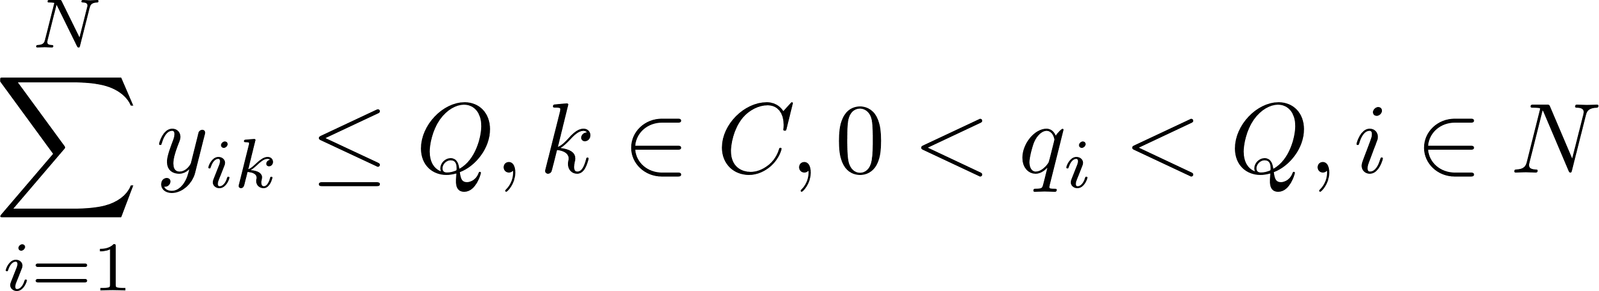
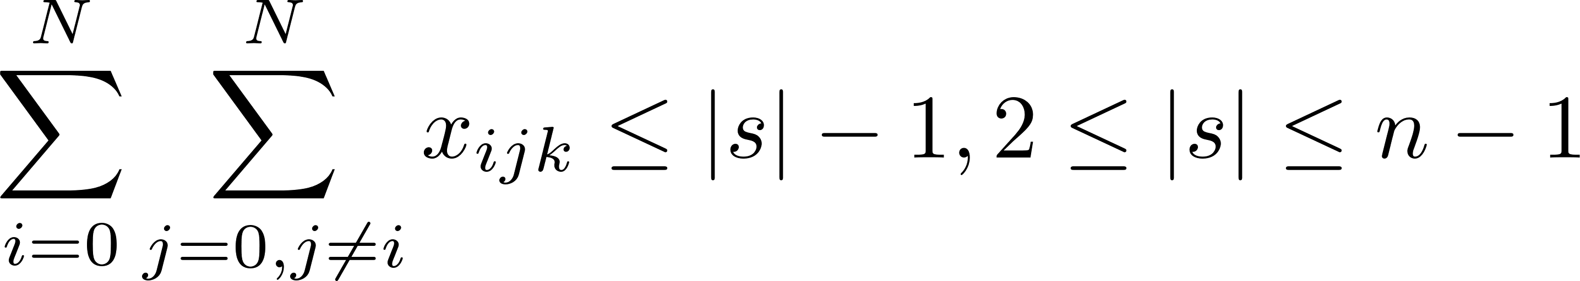
目标函数
书架
配送量不能超过书架的需求量
至少有一辆运输小车为书架进行配送
中转站
到达某点的车辆数应该等于离开该点的车辆数
所有书架的取书任务必须全部被完成
图书馆出货处
运输小车不超载
限制没有回路
学生信箱

Slide 7
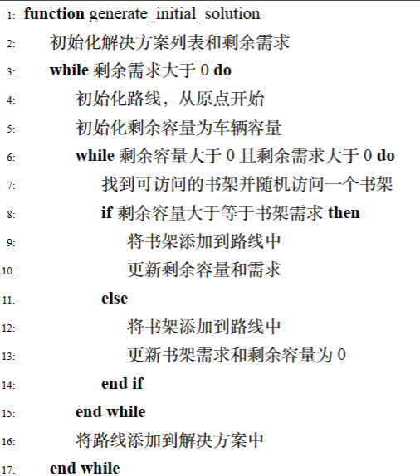
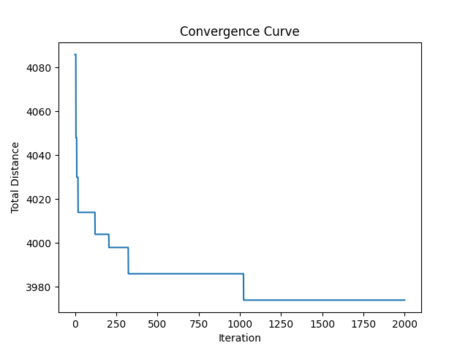
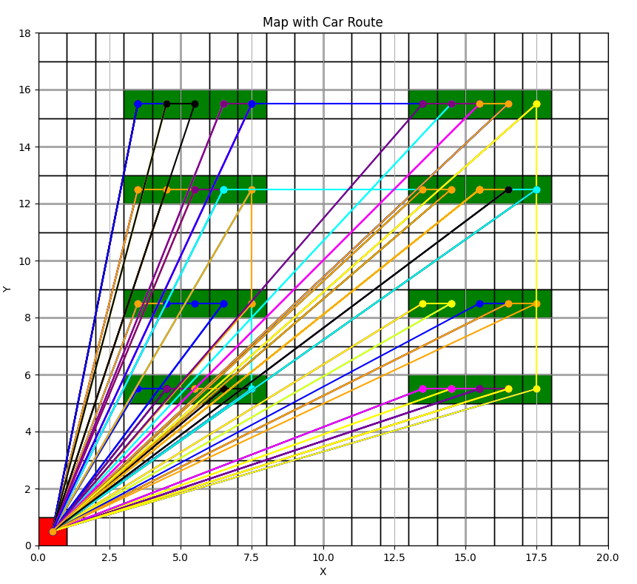
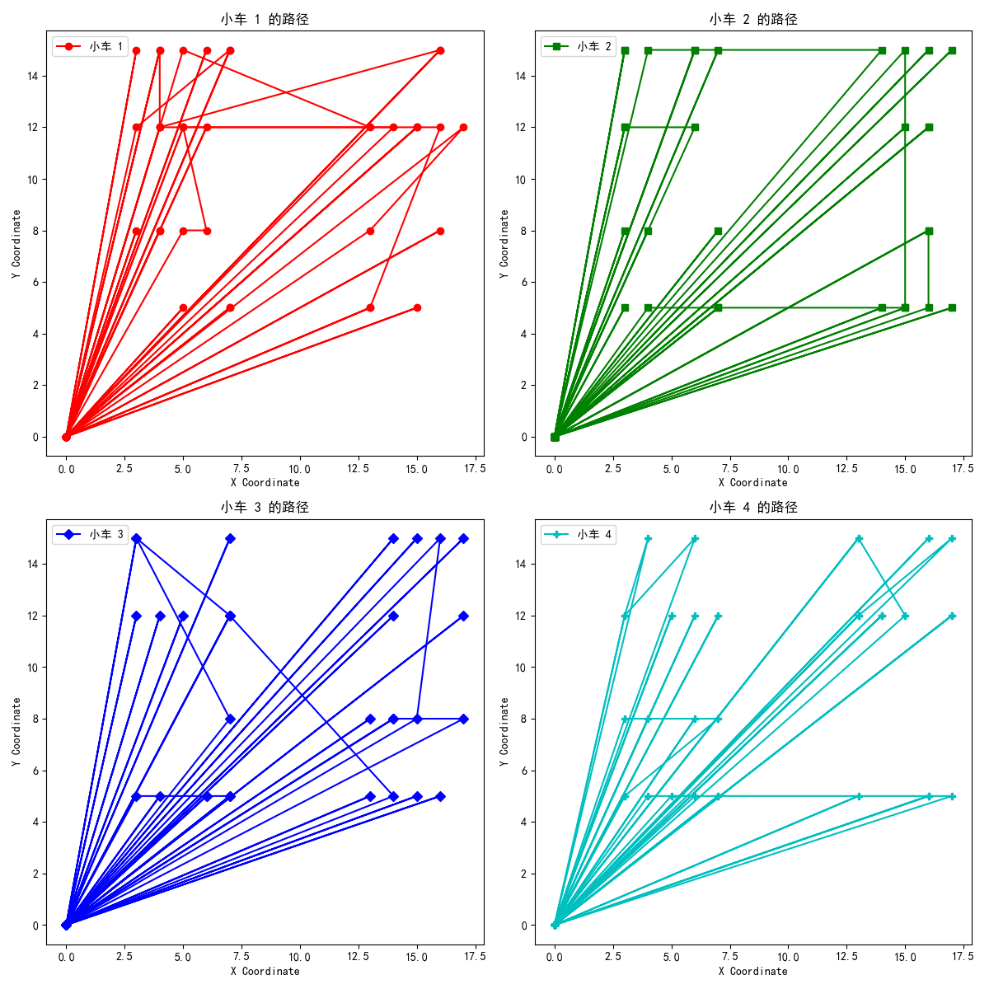
算法实现 —— 贪婪算法
结果

Slide 8
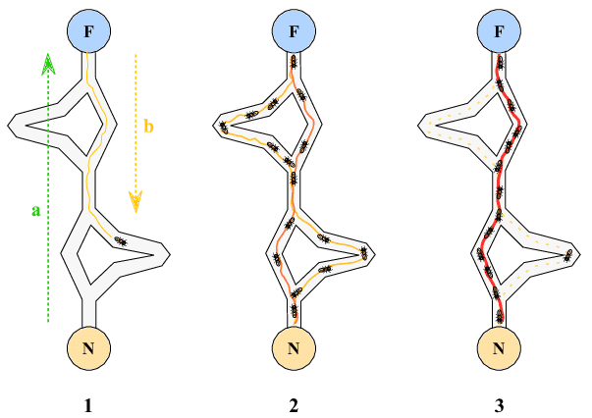
蚁群算法
科学家发现，蚁群在可以在有障碍物的环境下，找到一条最短到达食物的路径。 蚂蚁在路径上释放信息素。
后到的蚂蚁沿信息素浓度高的路径行走。
在所有可能的路径中，由于往返最短路径花的时间少，通过频率高，所以信息素浓度高。
这又会吸引更多蚂蚁走这条路径，
形成正反馈。
每只蚂蚁只关注局部信息 —— 群体的智能涌现

Slide 9
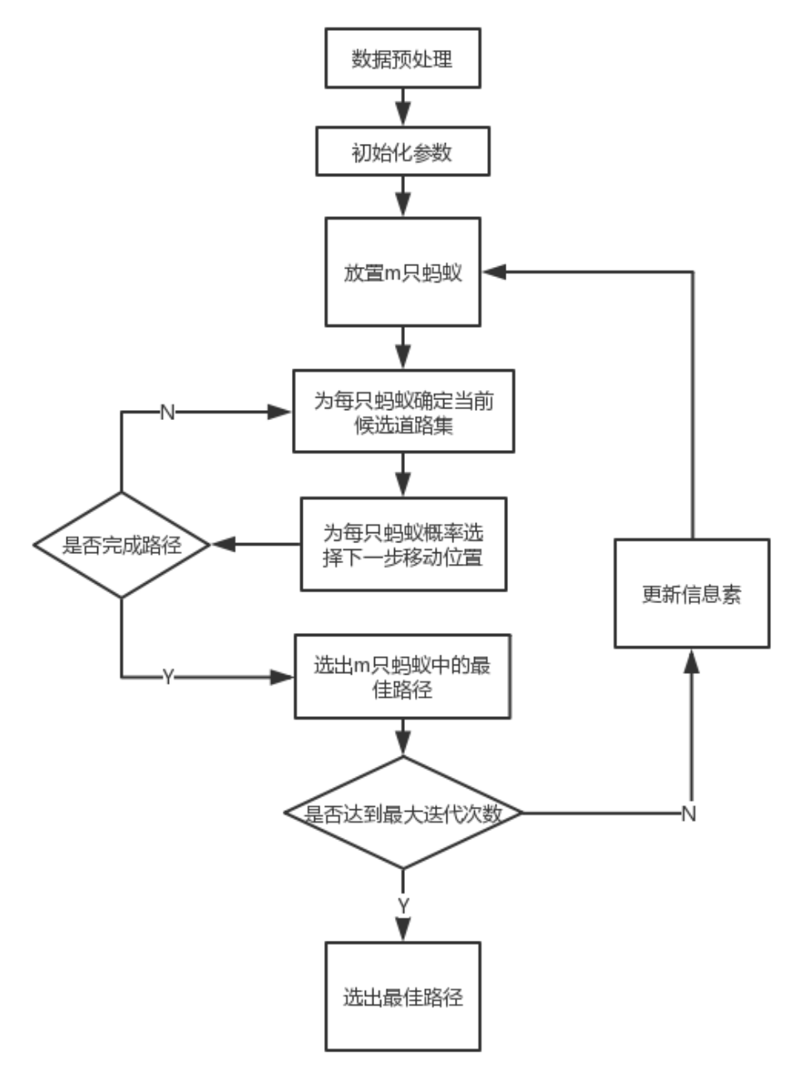
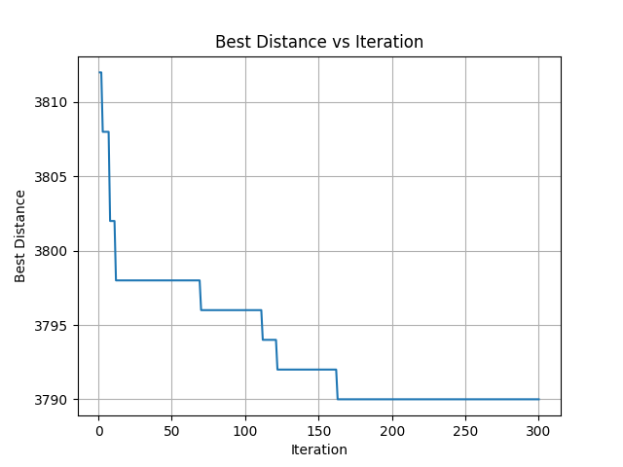
算法实现
蚁群觅食 | 蚁群优化算法
蚁群 | 搜索域内的一组有效解
信息素 | 信息素浓度变量
蚁巢到食物的一条路径 | 一个有效解
找到的最短路径 | 问题最优解
结果
相对于贪婪算法
其收敛速度更快，
需要的迭代次数更少

Slide 10
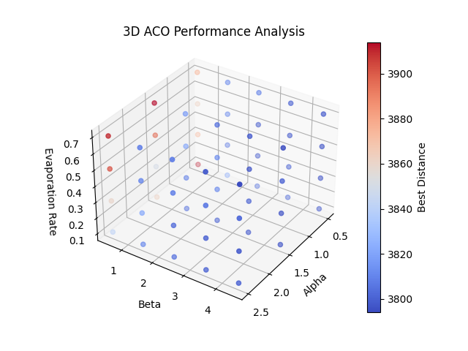
参数敏感性分析
Alpha、Beta、信息素浓度
Alpha 参数控制信息素的重要性
Beta 参数控制启发式信息的影响力
信息素浓度在算法中用于表示一条路径的优劣，蚂蚁在选择路径时会倾向于选择信息素浓度较高的路径

Slide 11
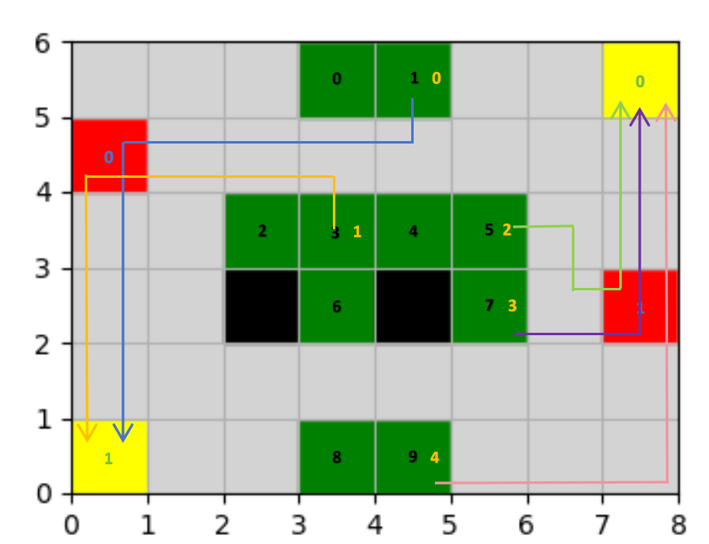
问题二定义
书架
从起始位置出发，先前往储位取下装有预定订单中书籍的托盘，然后送往挑选处将订单中需要的书籍挑选出去，挑选完成之后，如果托盘中没有书籍，则前往托盘回收处，如果仍然有书籍，则将托盘送回货架上
托盘运行总路径长度最短
中转站
图书馆出货处
学生信箱

Slide 12
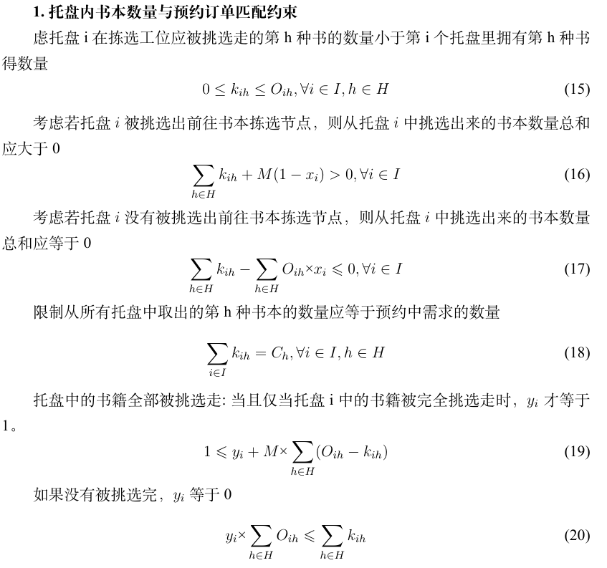
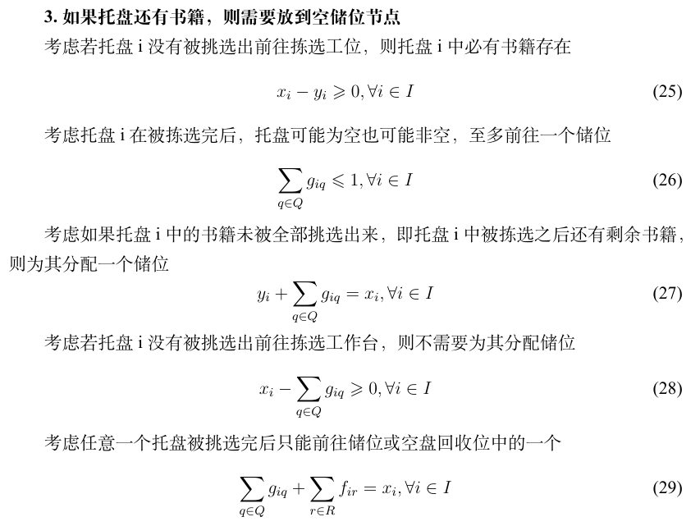
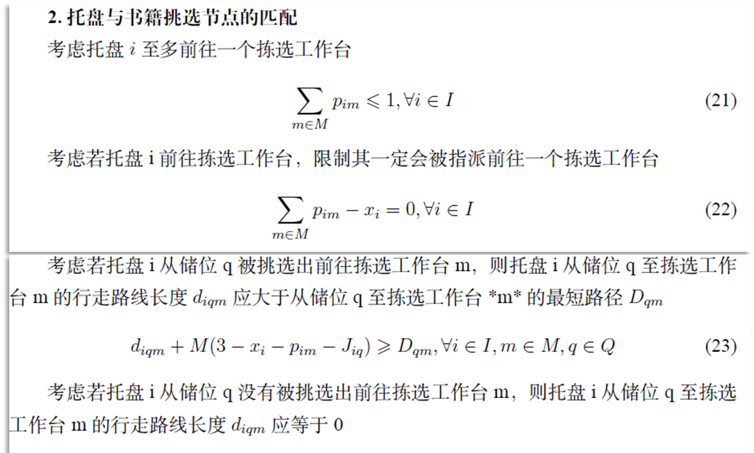
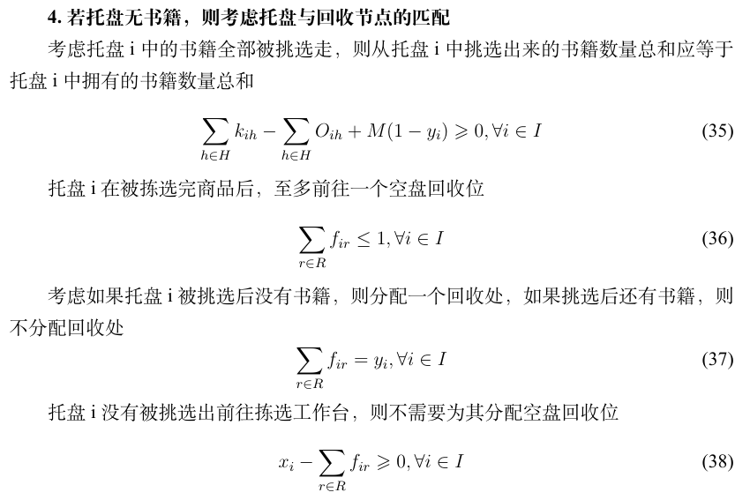
模型构建——4类约束
若托盘无书籍，则考虑托盘与回收节点的匹配
如果托盘还有书籍，则需要放到空储位节点
托盘内书本数量与预约订单匹配约束
托盘与书籍挑选节点的匹配

Slide 13
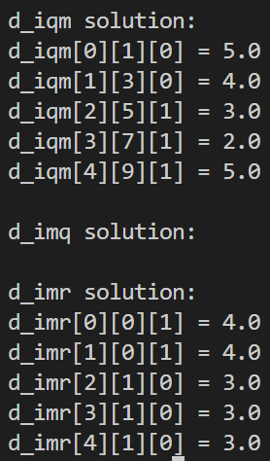
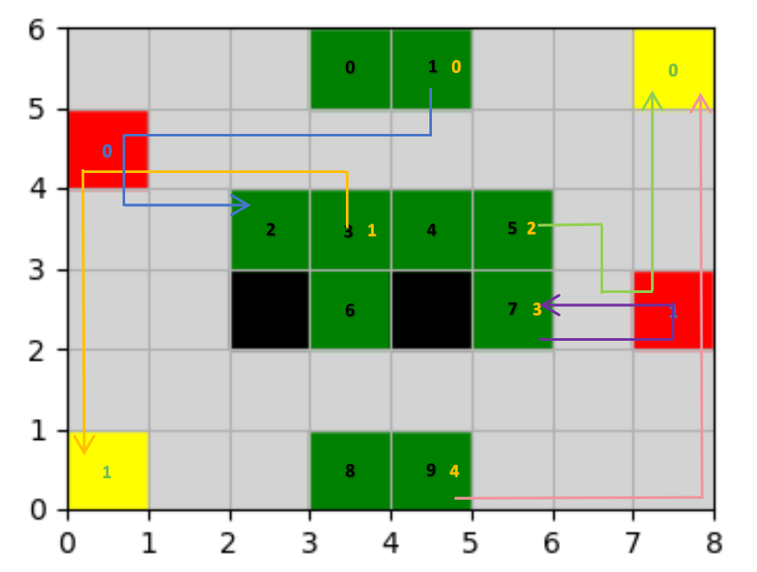
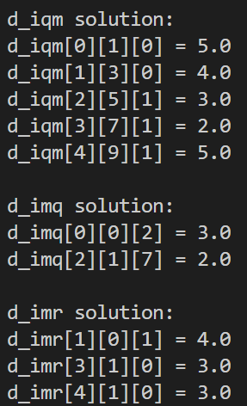
PULP 库结果
Example 1
Example 2

Slide 14
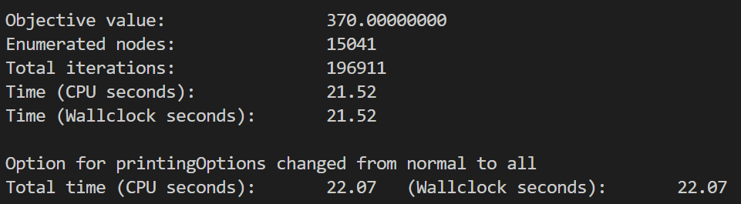
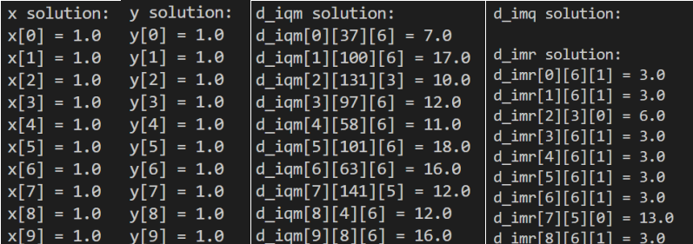
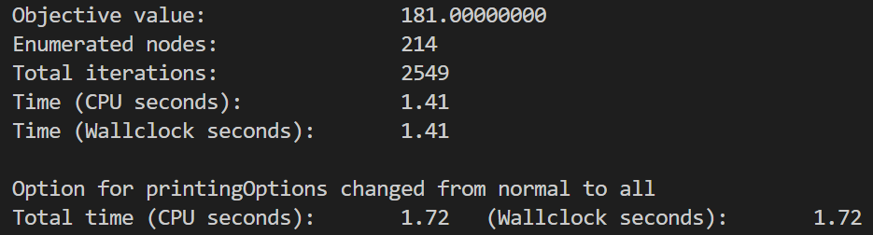
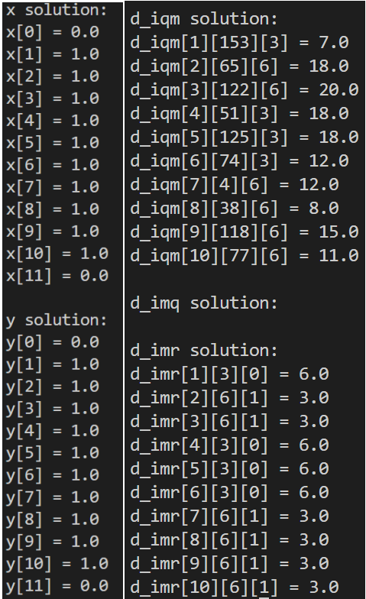
PULP 库结果
Example 3: 所有托盘被运到挑拣处并到达回收处的总路程为 370
Example 4: 三步的距离如上图所示

Slide 15
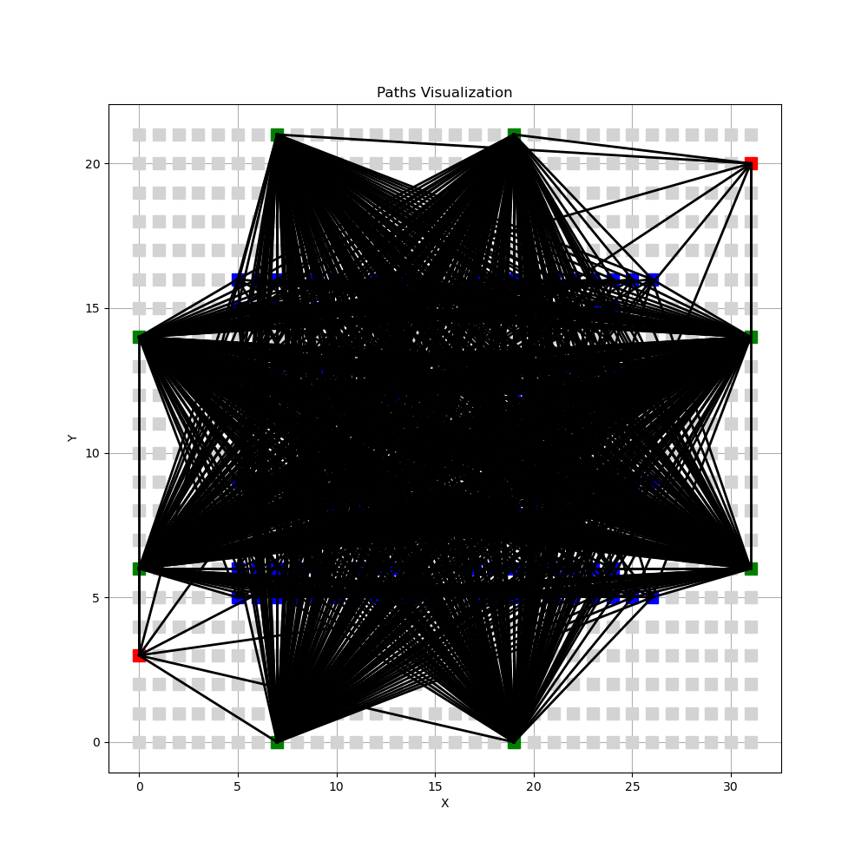
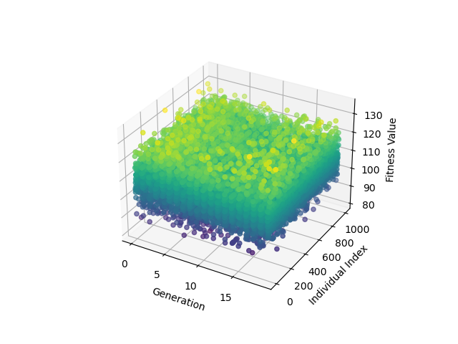
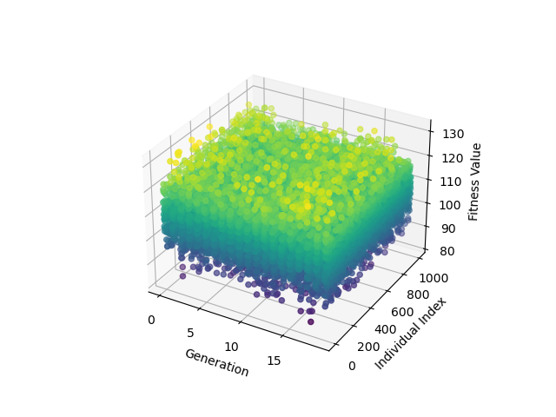
遗传算法 + Deap库
Example 1
Example 2
Example 3
Example 4
小地图
预订 = 处理
小地图
预订 > 处理
大地图
预订 = 处理
大地图
预订> 处理

Slide 16
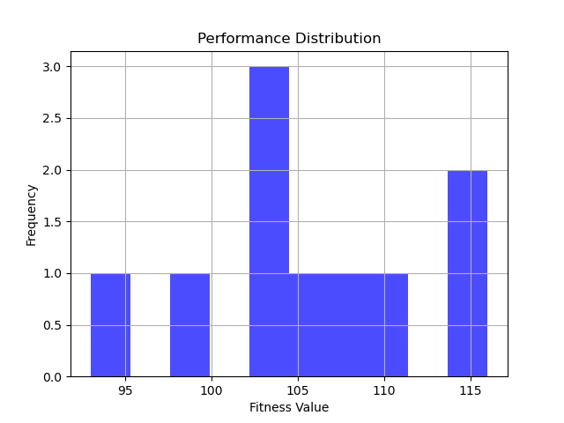
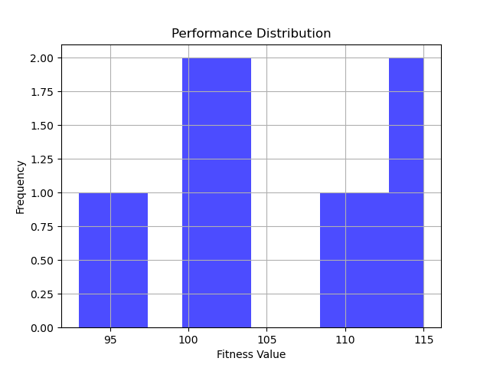
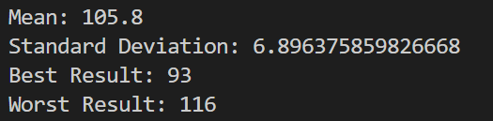
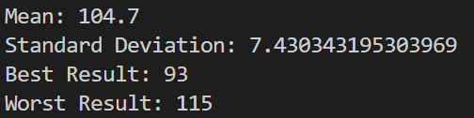
误差分析
Example 1
Example 2

Slide 17
问题三定义
模型构建
书架
目标函数
小车将已经打包好的书籍
送往每一位同学的信箱中
中转站
每个城市必须仅被访问一次
从起点城市出发，回到起点城市
图书馆出货处
TSP 旅行商问题
避免子回路
学生信箱

Slide 18
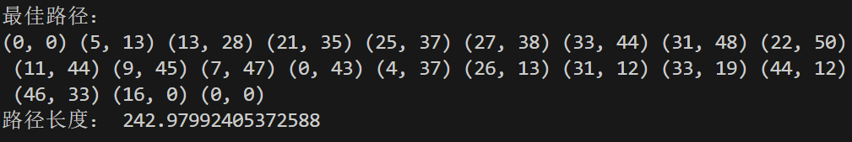
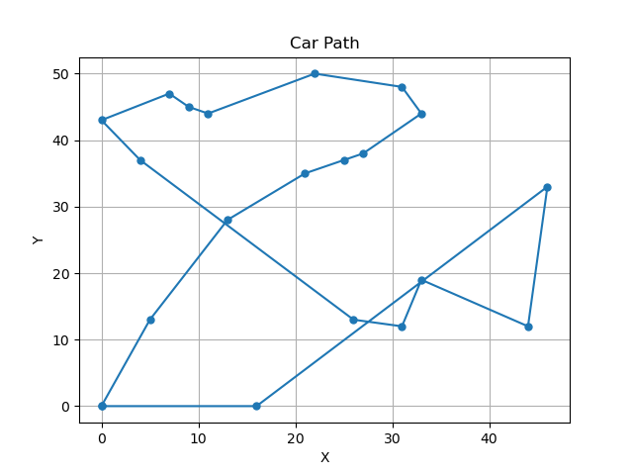
算法实现
可视化结果

Slide 19
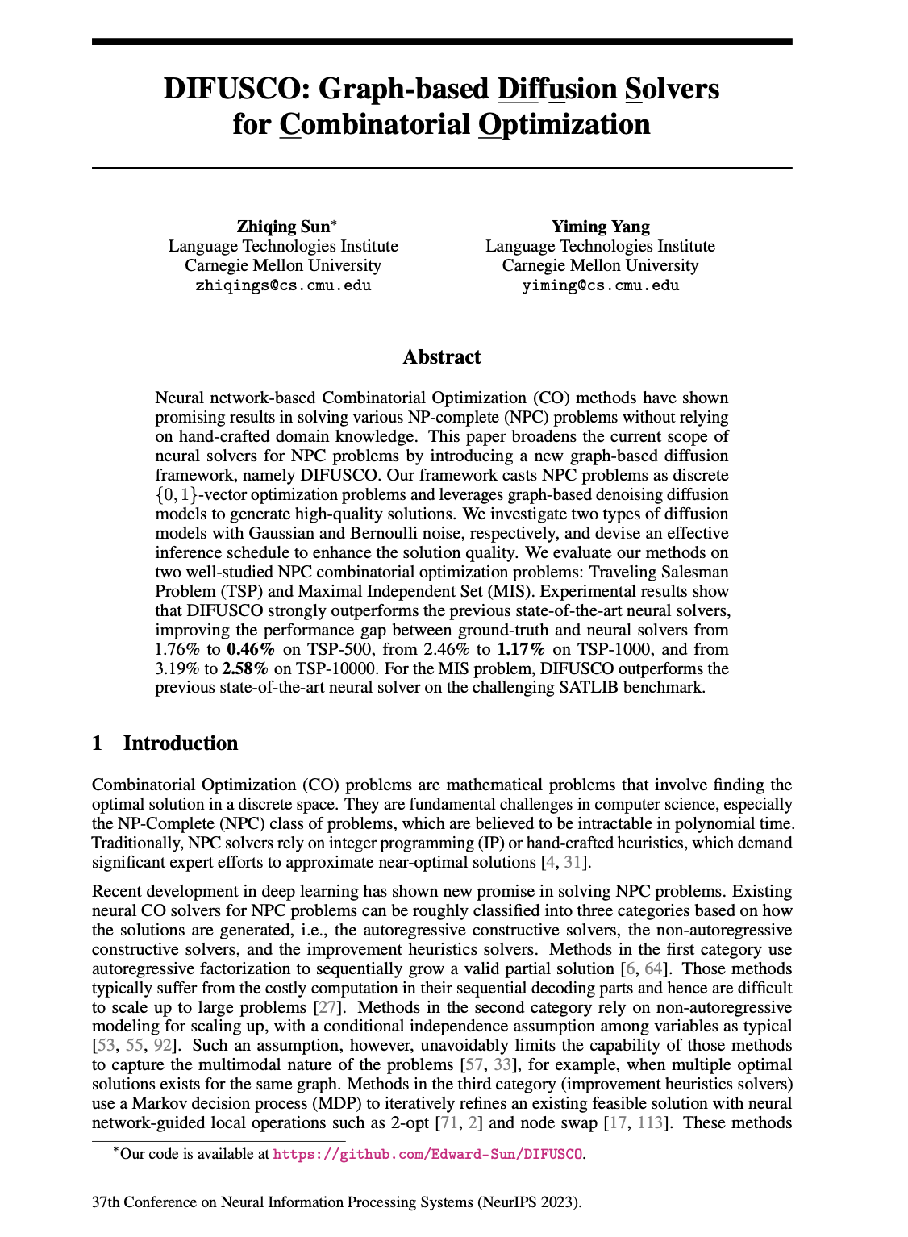


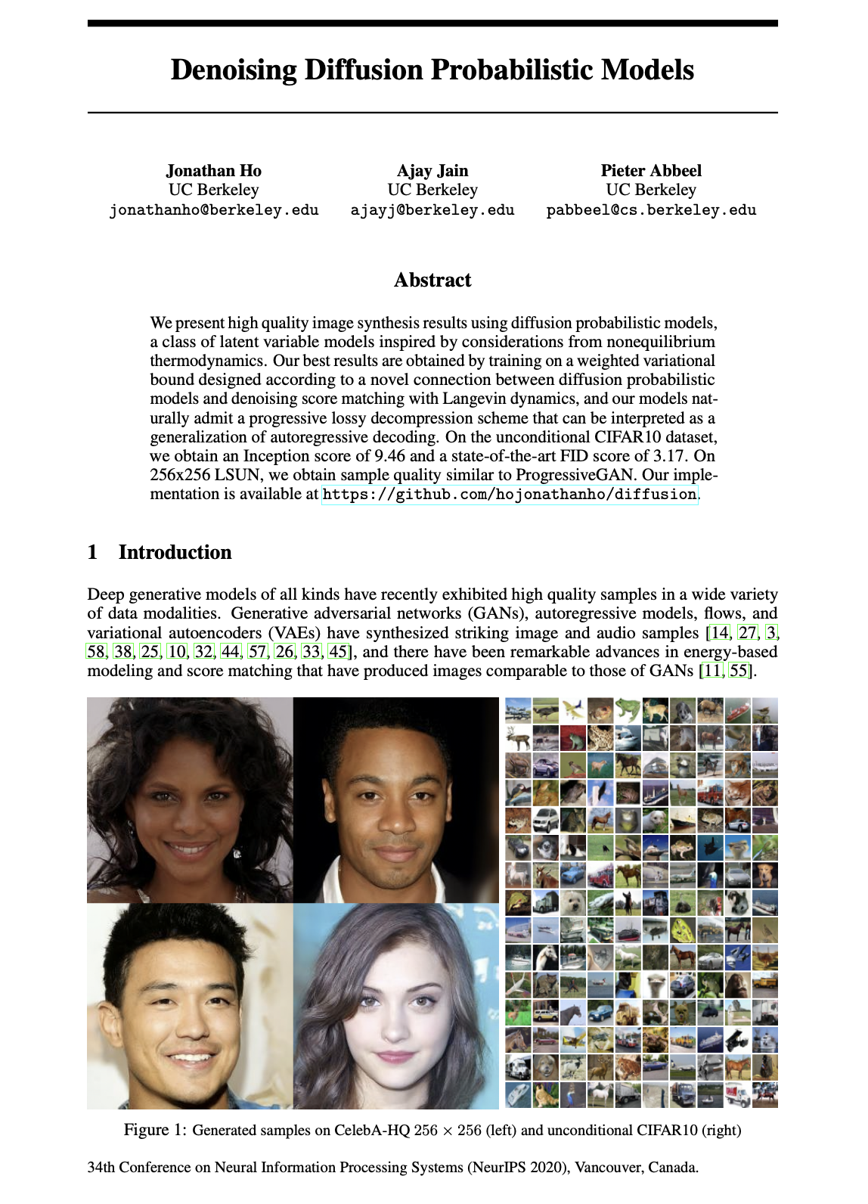
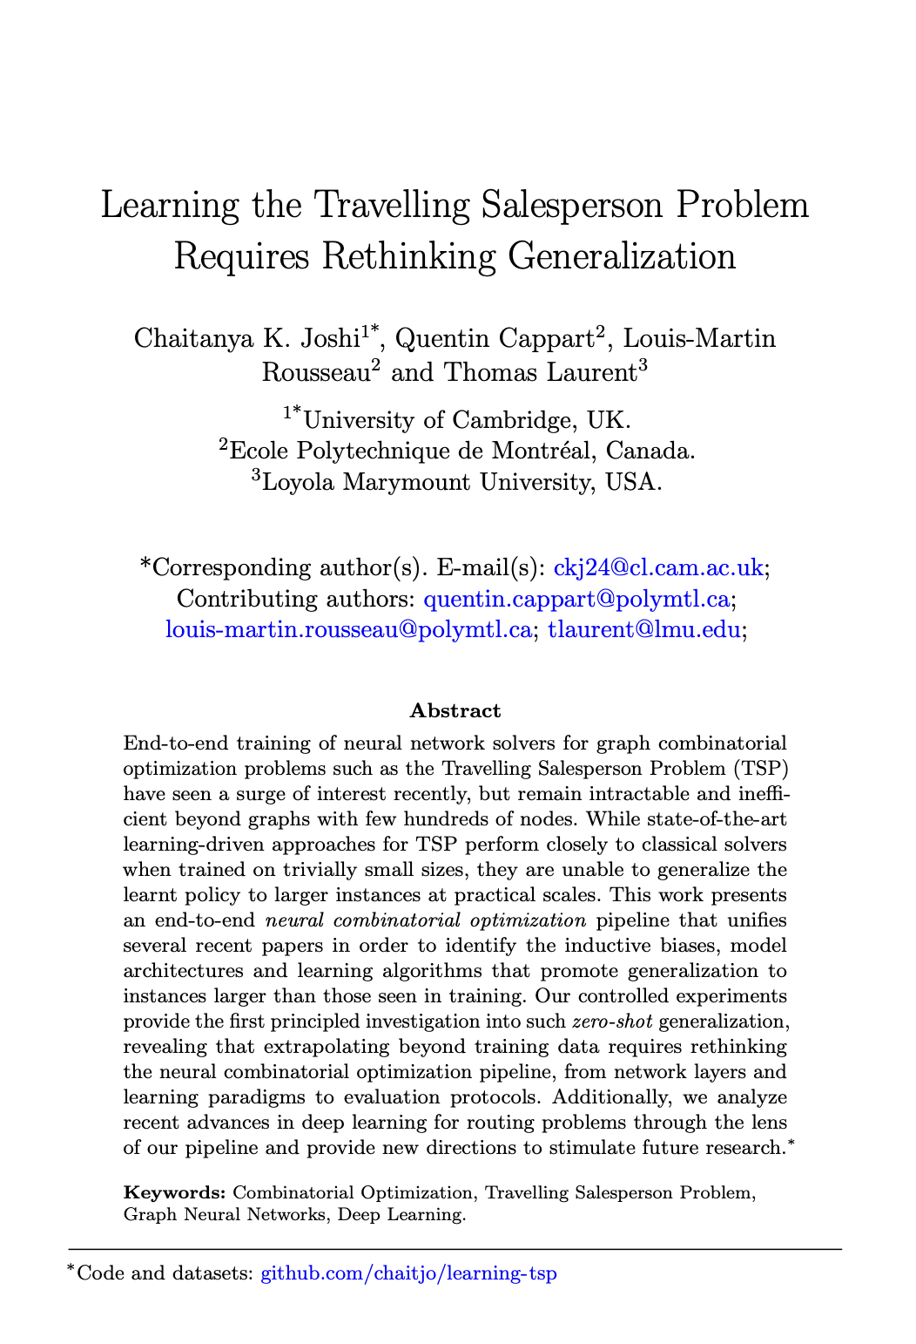


用户需求激增时（即点集数量很大时）
使用传统方法求解的效率和精度的balance很难平衡
为此，我们尝试使用机器学习方法对问题进行求解
我们阅读了几篇前沿的工作，并在本问题上进行了实现。
数据集的构建：
使用concorde求解，构建50、100两个规模下的TSP数据集，用于模型训练；且为了方便训练，对坐标做了归一化

Slide 20
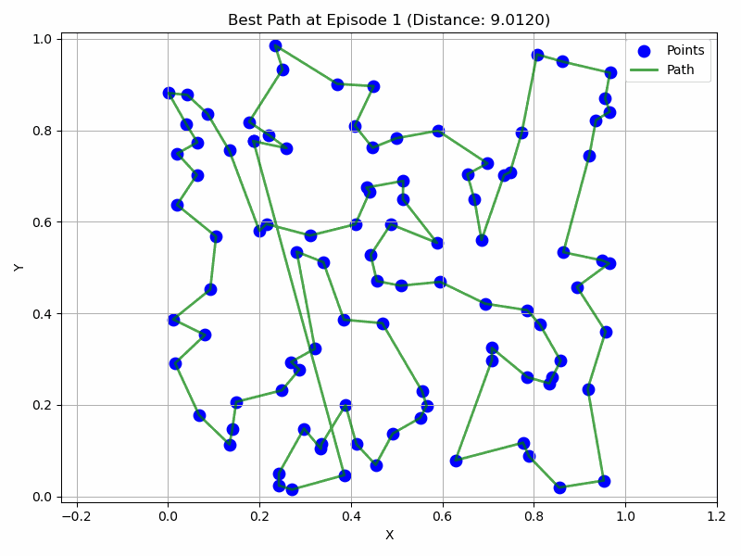
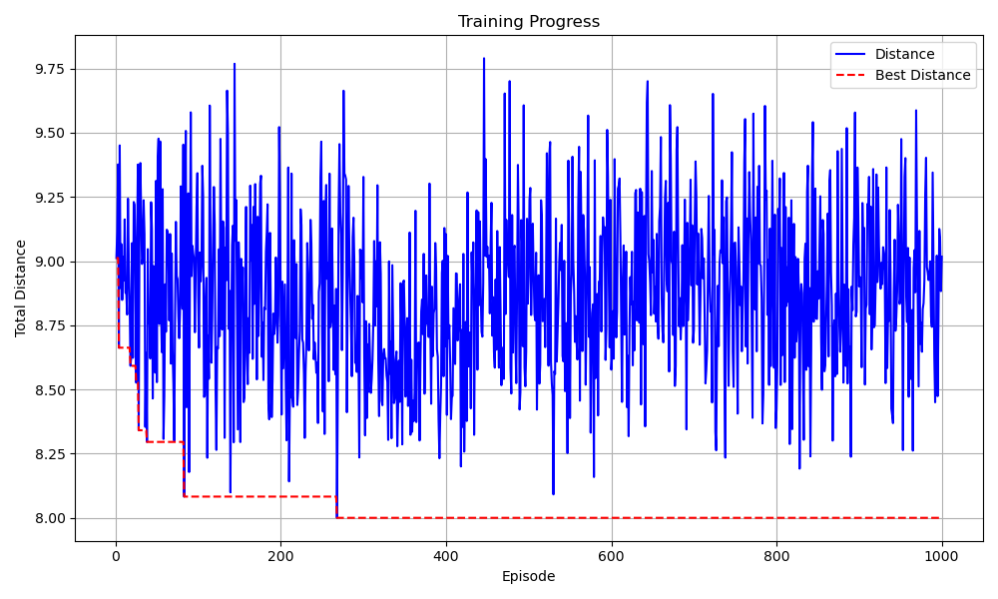


强化学习
训练结果
1. Pointer Network 架构
Encoder：双向 LSTM 编码所有点坐标
Decoder：LSTM 依次输出访问顺序
Pointer机制：注意力机制指向下一个访问点
2. ε-Greedy 探索策略
ε 从 0.8 衰减至 0.1，控制探索与利用的平衡
3. 2-Opt 路径优化
使用 2-opt 算法优化解，减少交叉与锯齿，提高路径质量
动作 Actions
智能体
激励 Rewards
环境
观测 Observations

Slide 21
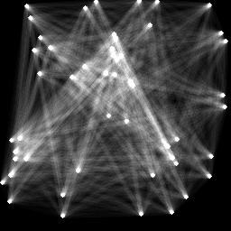
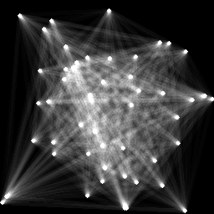
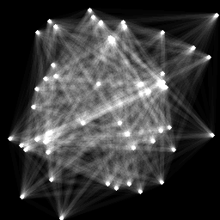
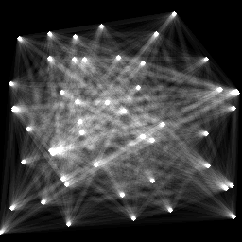
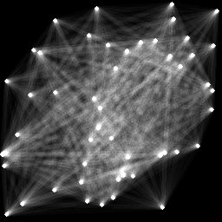
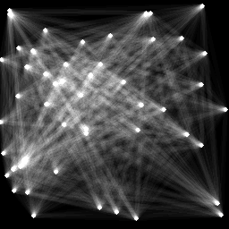
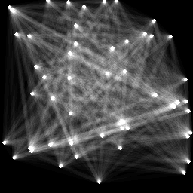




Diffusion Model
预处理
路径输出
隐变量表示与推理
最开始由DDPM这篇论文提出，目前引用量已超2w
广泛用于图像生成 text2img领域，也逐渐用在LLM，机器人轨迹规划当中。
并且我们发现使用TSP-50训练的模型，在TSP-100，TSP-500数据集上进行测试，仍然可以达到比较不错的效果。
训练50个epoch
并在测试数据集进行预测
平均Gap在3%左右
Denoising Diffusion
Probabilistic Models
经验可重复利用
机器学习的泛化性能

Slide 22



我们找到了一篇NeurIPS 2023的Best Paper
核心思想是引入图结构的扩散模型，将组合优化问题表述为 {0,1} 向量优化
我们复现这篇paper中的算法，相较于我们之前采用的ACO和遗传算法，Gap更小。
Gaussian Noise
Bernouli Noise
DIFUSCO: Graph-based Diffusion Solvers for Combinatorial Optimization

Slide 23

值得一提的是，论文也与多种前沿模型进行了对比，在TSP-500，TSP-1000，TSP-10000数据集上取得了SOTA的效果。这展现出Diffusion等概率模型在解决组合优化问题上的潜力
DIFUSCO: Graph-based Diffusion Solvers for Combinatorial Optimization

Slide 24







自动化仓库中搬运机器人
生鲜配送—— 一鸣
相似应用领域
问题1、3
可以用来解决
问题2
可以用来解决
自动焊接设备的焊枪移动路径
冷链配送——盒马
校园环卫车收垃圾路径
港泉宿舍搬迁

